Slide 1

Power point
Taller laboratorio de Informatica
Curso 1 A
Profesora Andrea Gomez
N Y A Juana Pacheco
Año 2025
Tema Power point

Slide 2
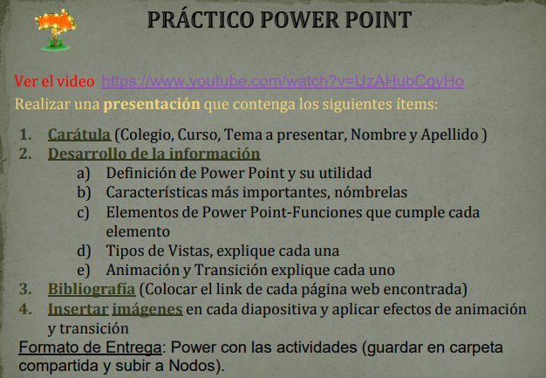
Power point

Slide 3
Definicion de power point y su utilidad
Microsoft PowerPoint es un software de presentación utilizado para crear presentaciones multimedia. El software de PowerPoint ofrece herramientas y formatos potentes para personalizar sus presentaciones multimedia para varios usos.

Slide 4
Caracteristicas mas importantes de power point
Ofrece características como cuadros de texto, herramientas de formato, animaciones, clips de sonido, imágenes y formas para personalizar la apariencia de las diapositivas. Además, facilita la colaboración, permitiendo a los presentadores coautorizar archivos en tiempo real.

Slide 5
Elementos de power point funciones que cumple cada elemento
Los elementos clave de PowerPoint incluyen la cinta de opciones, las diapositivas, el panel de diapositivas y la barra de estado, que cumplen funciones específicas para crear y presentar contenido
Cinta de opciones: Contiene pestañas como "Inicio", "Insertar", "Diseño", "Transiciones", "Animaciones", "Presentación con diapositivas", "Revisar" y "Vista".

Slide 6
Panel de diapositivas: Muestra miniaturas de todas las diapositivas, facilitando la organización y el desplazamiento.
Barra de estado: Se encuentra en la parte inferior y muestra información como el número de la diapositiva actual, el zoom y los controles de vista.

Slide 7
ANIMACIONES
Las animaciones son efectos para elementos dentro de una diapositiva, mientras que las transiciones son efectos que se aplican al pasar de una diapositiva a otra

Slide 8
Transicion
Las transiciones en PowerPoint son efectos visuales de movimiento que se aplican al pasar de una diapositiva a otra, permitiendo personalizar el estilo de la presentación. Para agregarlas, ve a la pestaña Transiciones, selecciona la diapositiva deseada y luego elige una de las opciones disponibles, como Sutil, Llamativo o Contenido dinámico, para darle vida a tu presentación.

Slide 9


FIN

